Slide 1
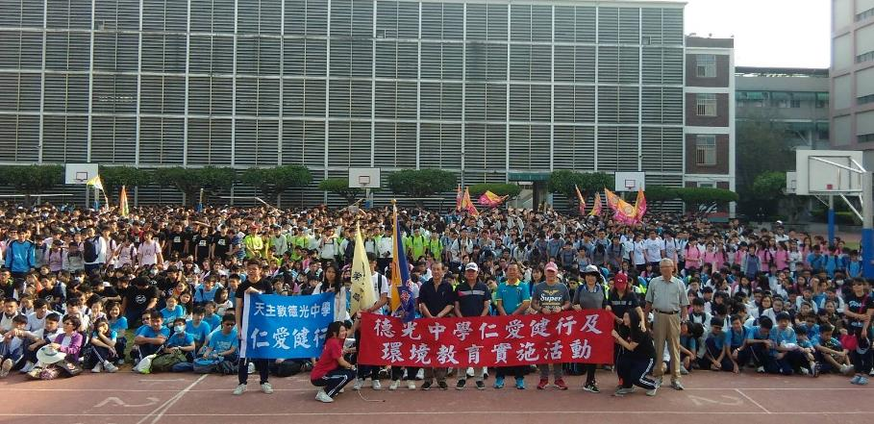
德光中學 107學年仁愛健行
路線點及終點放學路線說明

Slide 2
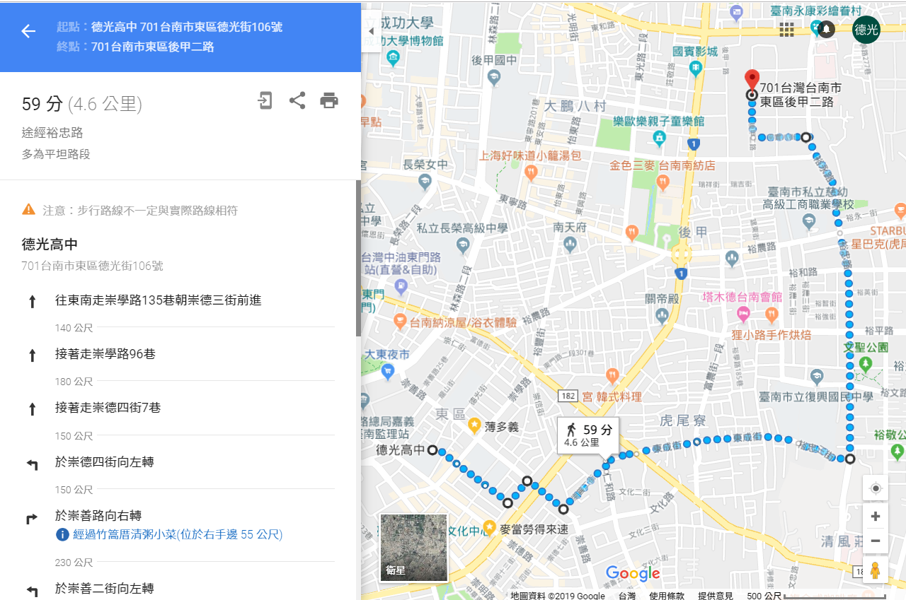

Slide 3
德光高中
往東南走崇學路135巷朝崇德三街前進
140 公尺
接著走崇學路96巷
180 公尺
接著走崇德四街7巷
150 公尺
於崇德四街向左轉
150 公尺
於崇善路向右轉
經過竹篙厝清粥小菜(位於右手邊 55 公尺)
230 公尺
於崇善二街向左轉
經過佳楠(位於左手邊 240 公尺)
290 公尺
於仁和路向左轉
55 公尺
向右轉，朝東成街前進
160 公尺
接著走東成街
300 公尺
於富農街一段向左轉
7 公尺
於東成街向右轉
500 公尺
接著走裕忠三街
280 公尺
於裕忠路向左轉
1.1 公里
接著走裕永路
500 公尺
於平實八街向左轉
280 公尺
於後甲二路向右轉
210 公尺
701台南市東區後甲二路

Slide 4
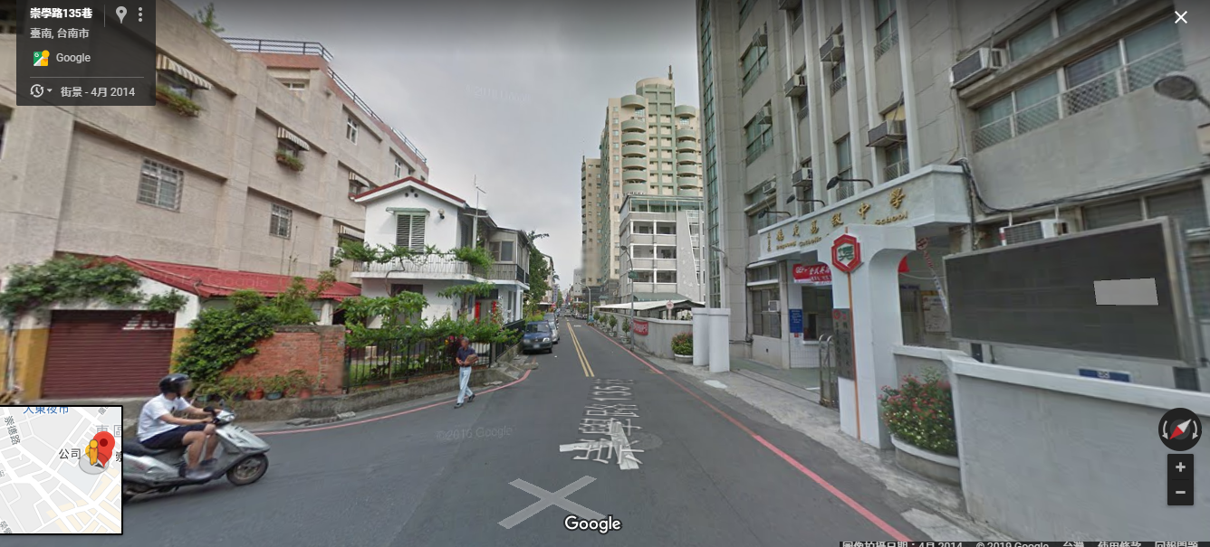
出校門右轉
門口導護 守衛先生

Slide 5
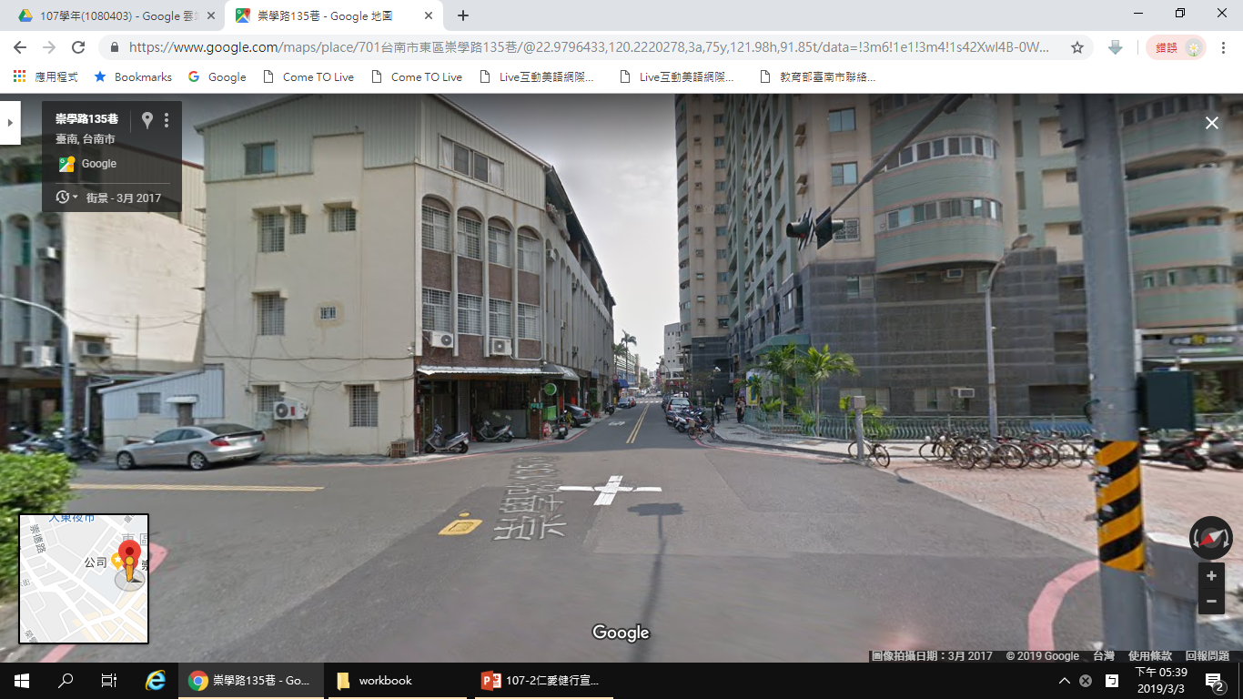
1、崇學路135巷
導護人員： 老師1.2 楊惠娜 黃麗蓉

Slide 6
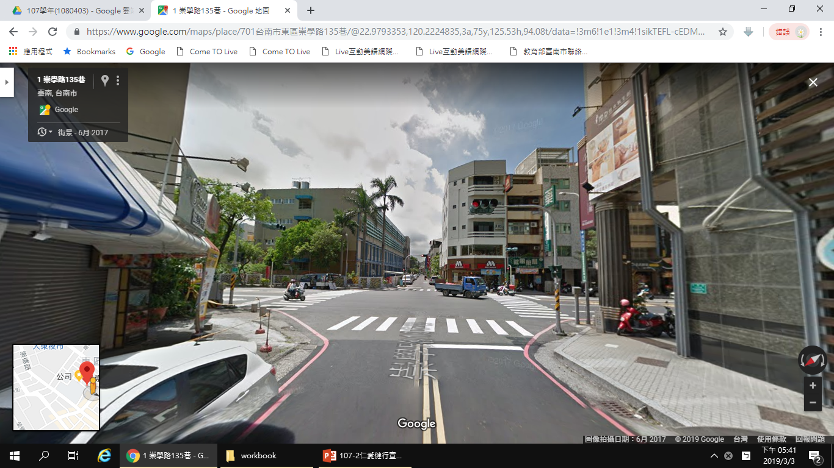
２、崇學路135巷及崇學路大十字路口
導護人員： 教官＊１：邱錦昌
糾察＊２：歐力有、王昱翰

Slide 7
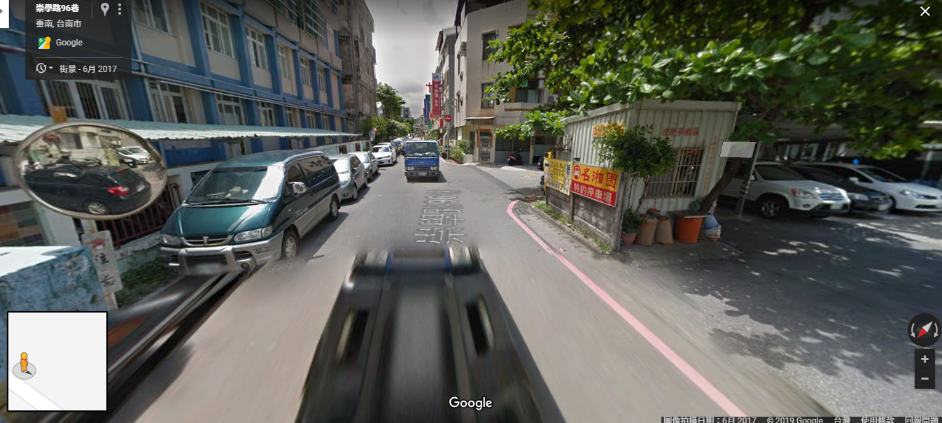
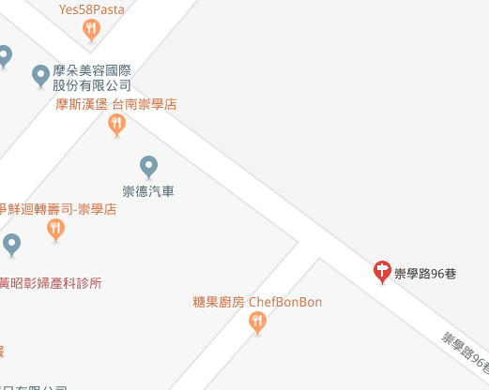
３、崇學路９６巷及崇學路９６巷８弄（摩斯漢堡後方）巷口
導護人員： 老師3：李郁文

Slide 8
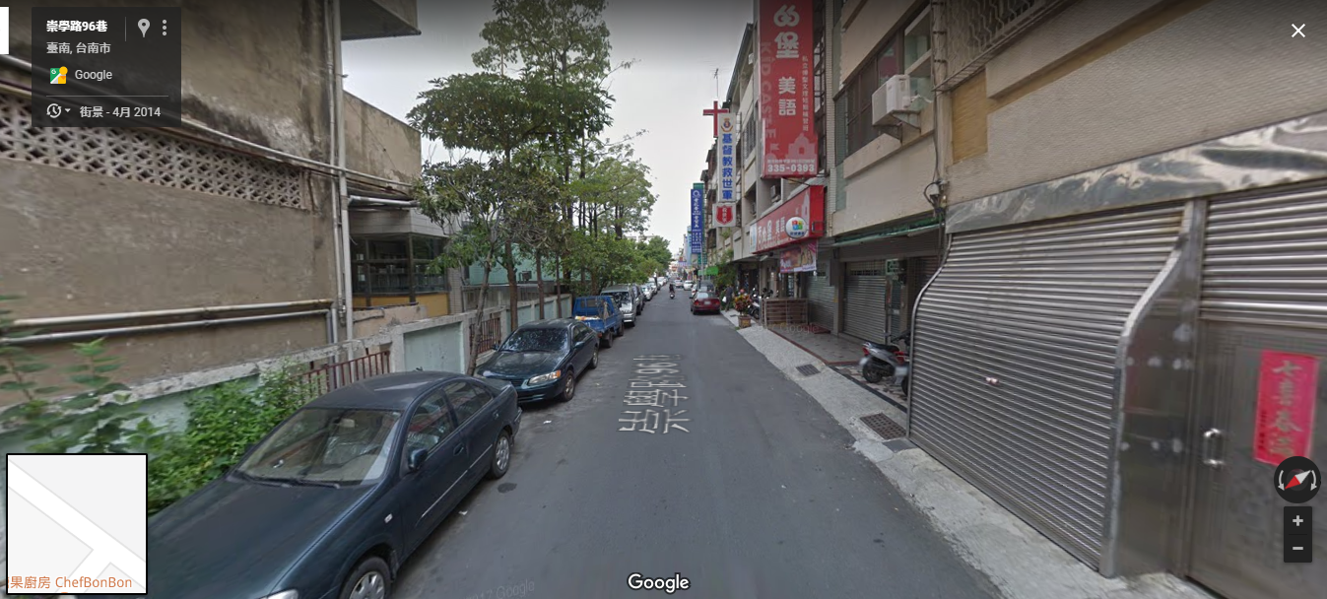
經過摩斯漢堡後，繼續直行崇學號９６巷

Slide 9
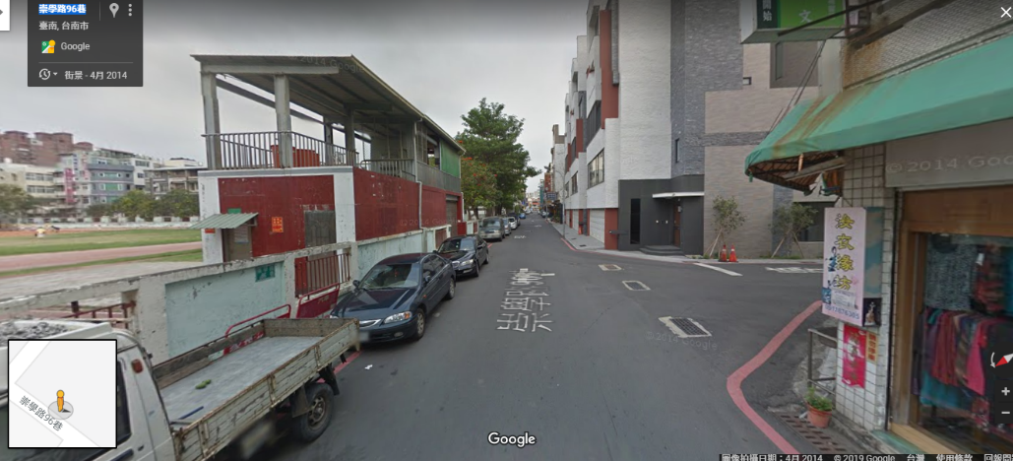
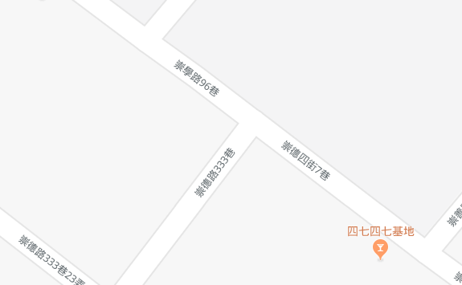
４、崇學路９６巷及崇德路３３３巷交叉路口
導護人員： 老師4：郭宸卉

Slide 10
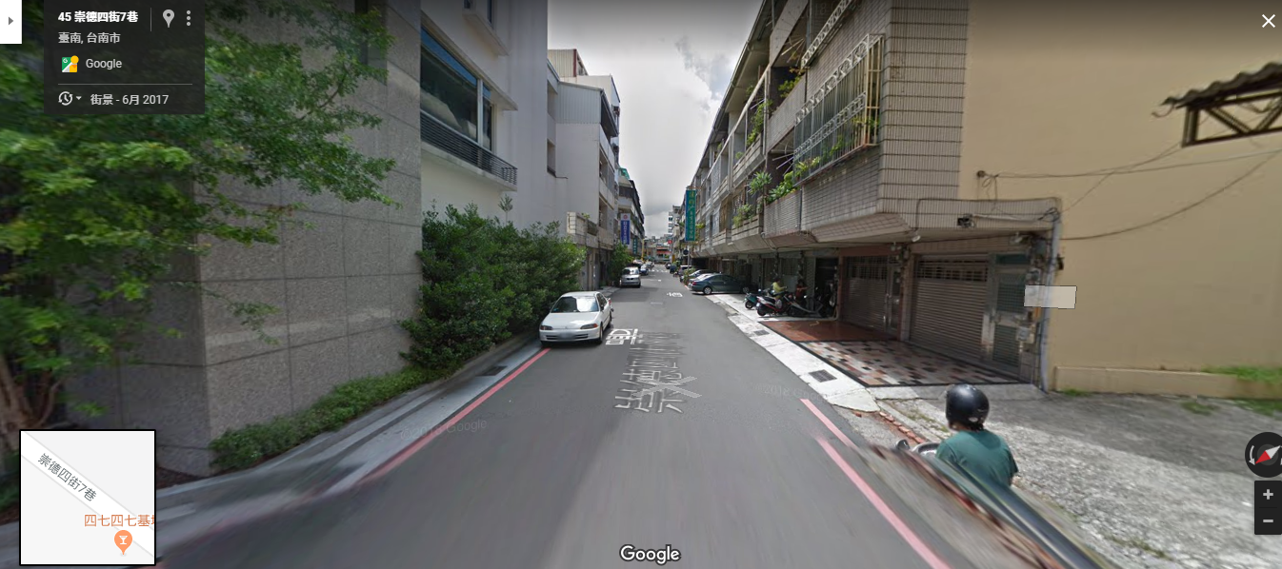
繼續直行接著走崇德四街7巷

Slide 11
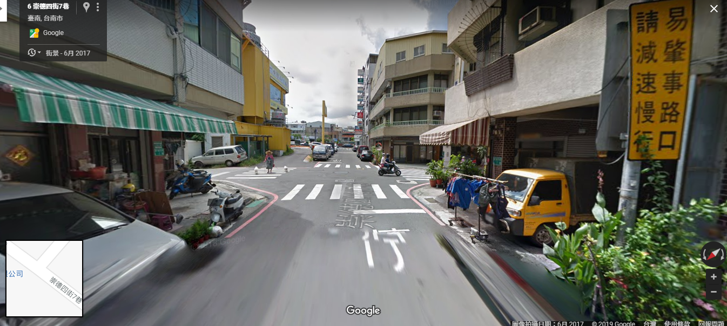
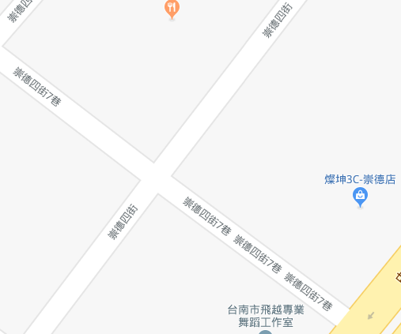
５、崇德四街７巷左轉崇德四街
導護人員： 老師5.6：徐榮豐 王芳萍

Slide 12
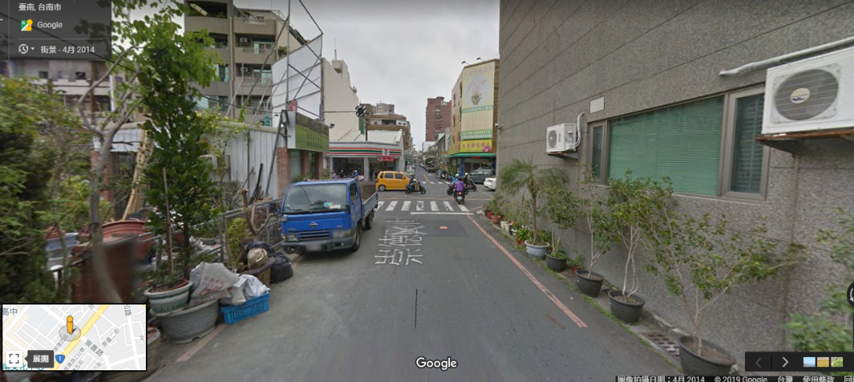
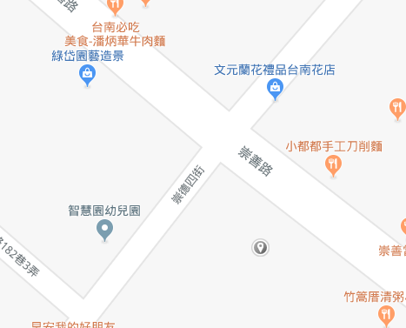
６、崇德四街右轉崇善路
導護人員： 老師7.8：洪貞君 郭娟伶

Slide 13
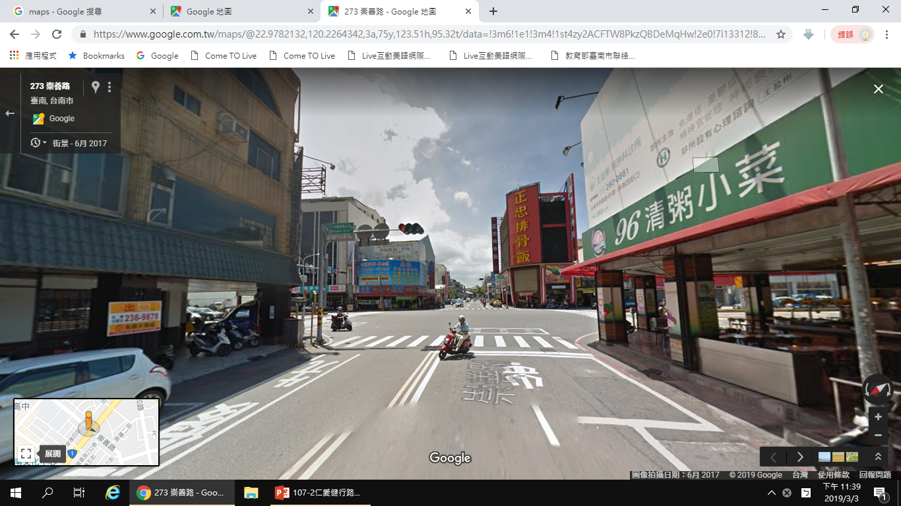
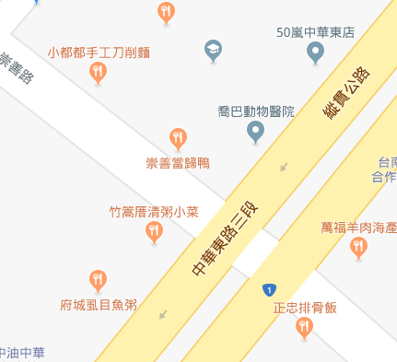
７、崇善路直走通過中華東路三段
導護人員：
警員＊１： 志工＊３：

Slide 14
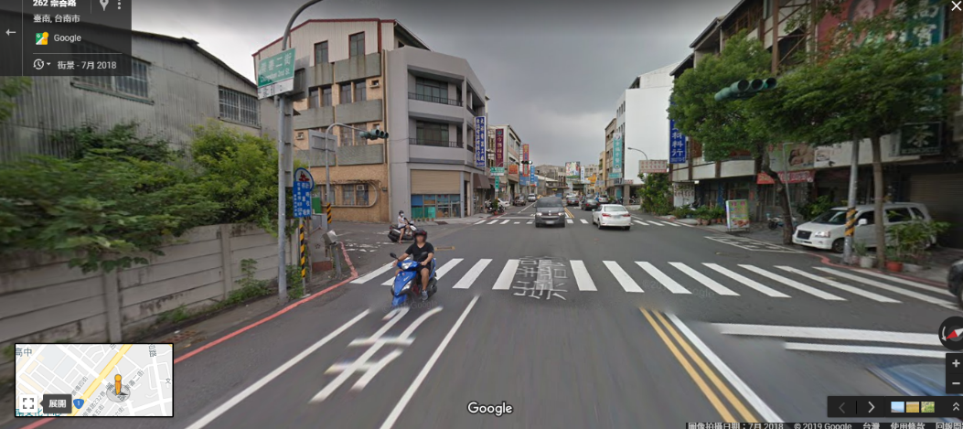
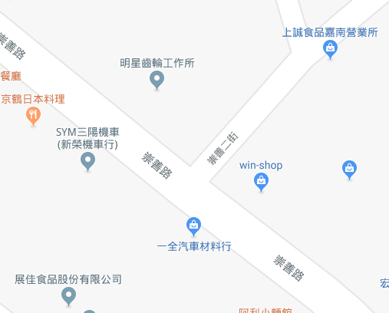
８、崇善路直走至崇善二街左轉
導護人員：
老師9.10：楊佳靜 許玉亭
糾察＊２：賴佳伶、呂姵寧

Slide 15
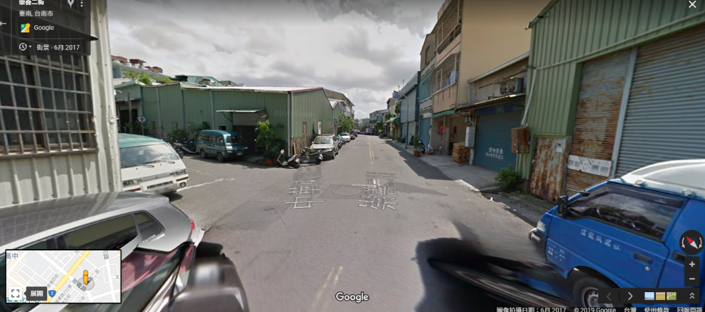
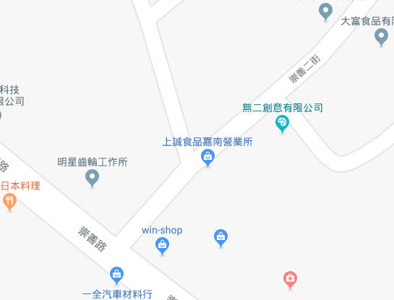
繼續直行走崇善二街
導護人員：
老師11：劉兆麟

Slide 16
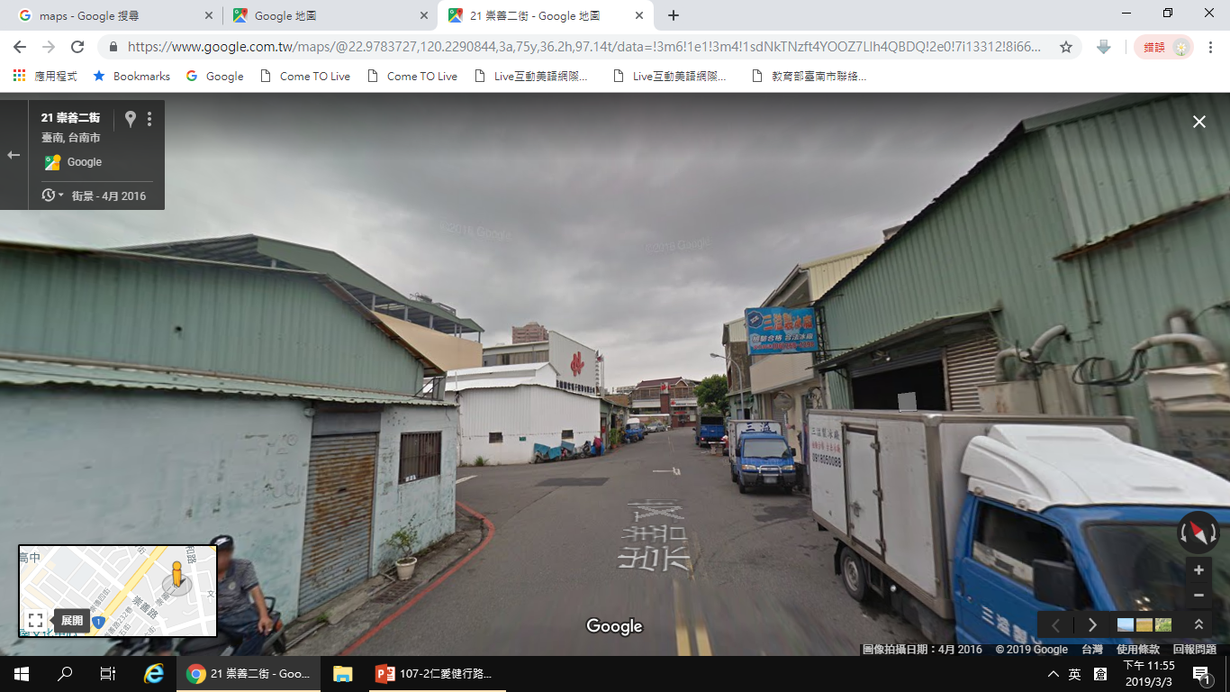
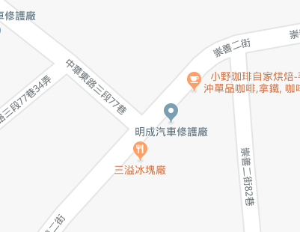
繼續直行走崇善二街
導護人員：
老師12洪蕙玲：

Slide 17
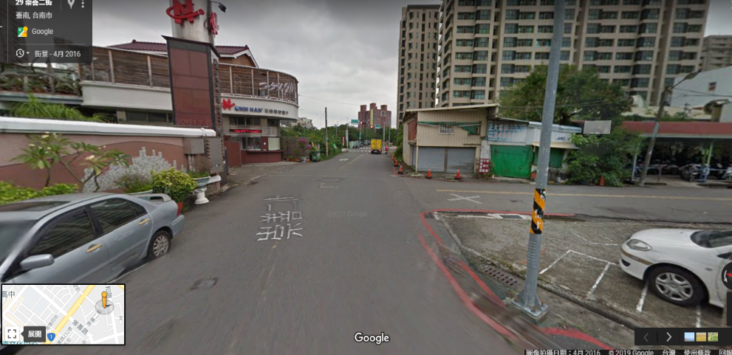
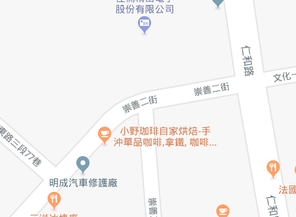
９、崇善二街及崇善二街８２巷
導護人員：
老師13.14：賴筱婷 李怡蓁

Slide 18
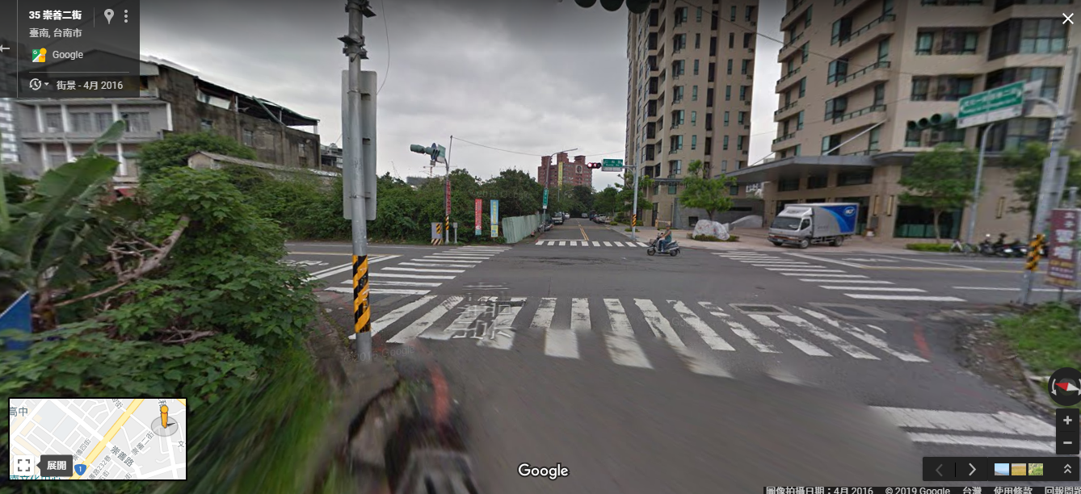
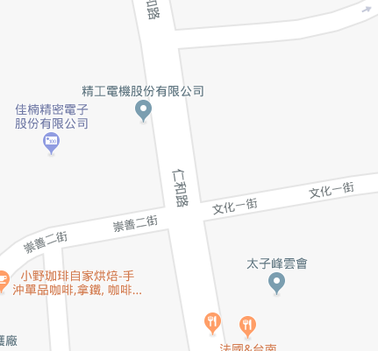
１０、崇善二街及仁和路交叉路口
導護人員：
老師15.16：汪憶君 陳郁雯
糾察＊３：陳貞達、洪十允、林彥勳

Slide 19
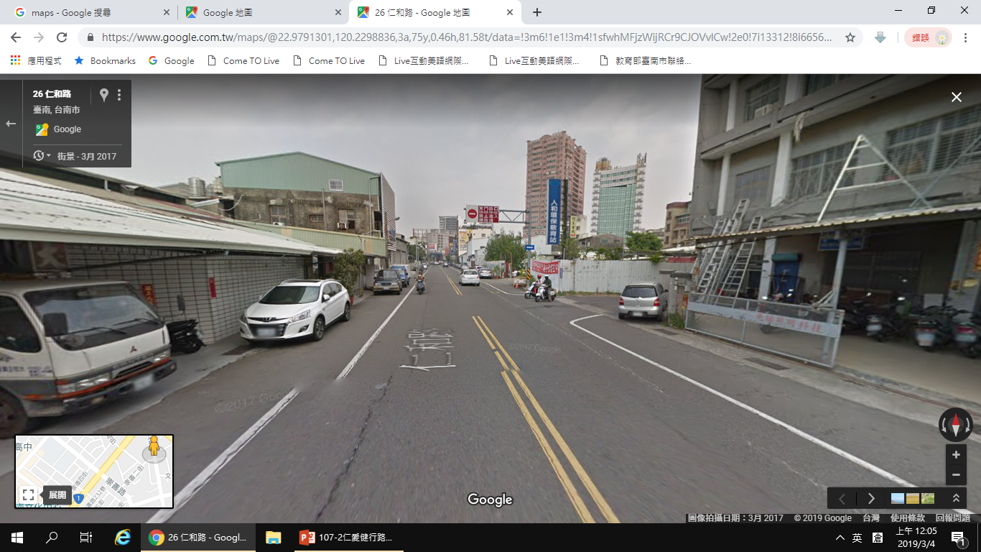
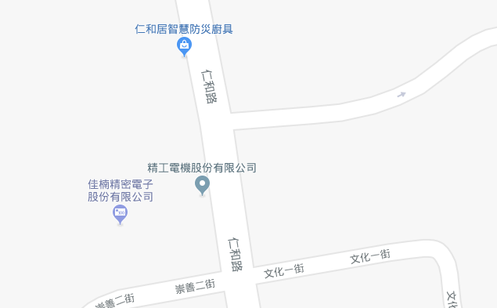
仁和路立即右轉小巷子
老師17羅雅琴

Slide 20
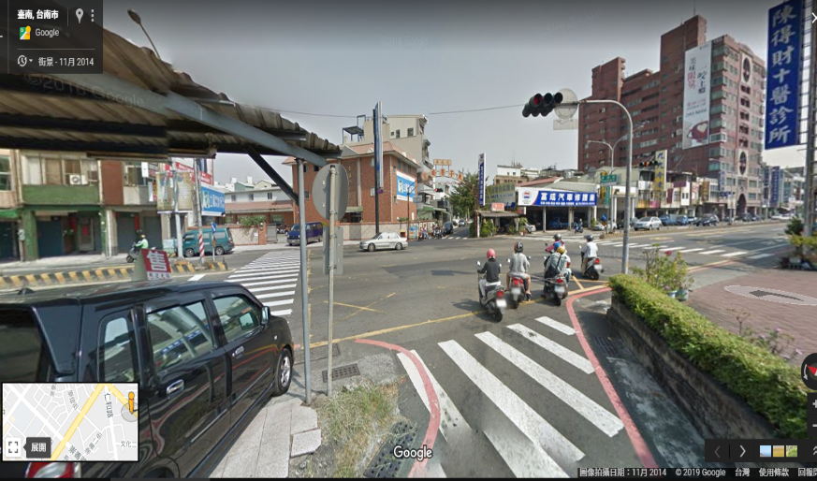
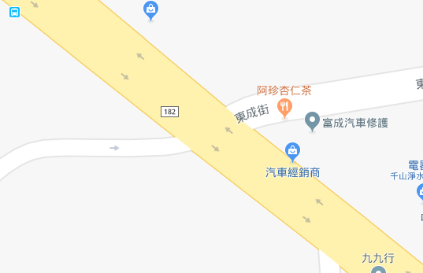
１１、小巷子直走通過東門路三段轉至東成街
導護人員：
警員＊１：
志工＊３：

Slide 21
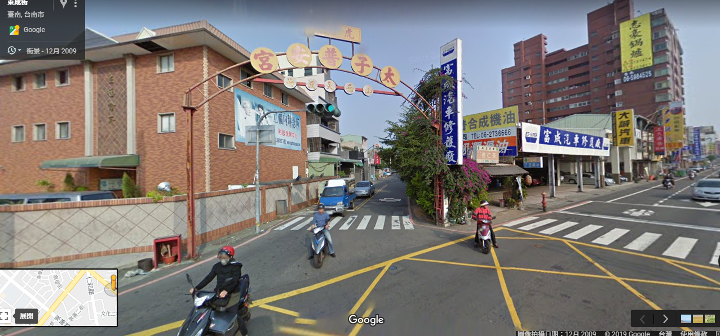
進東成街

Slide 22
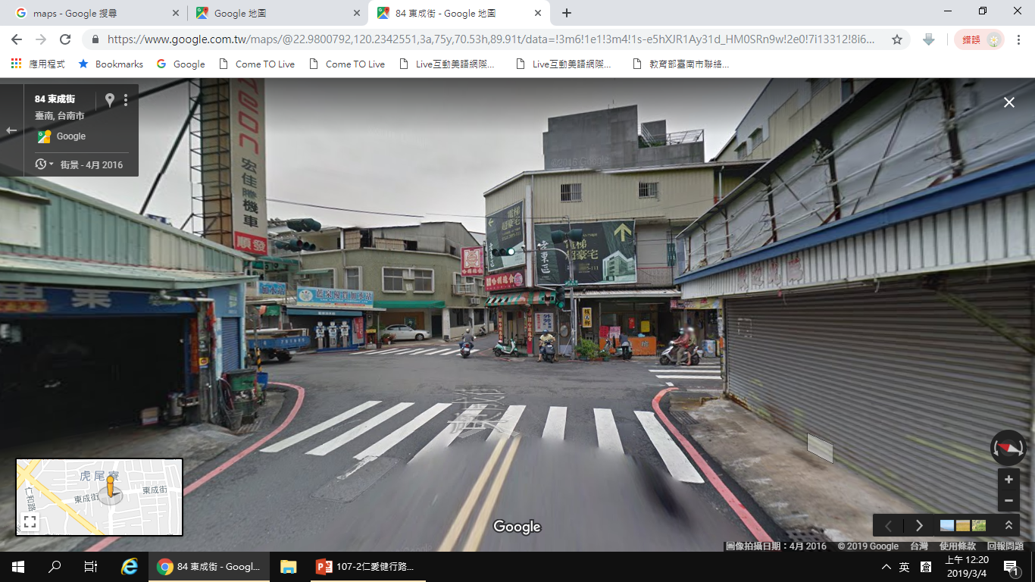
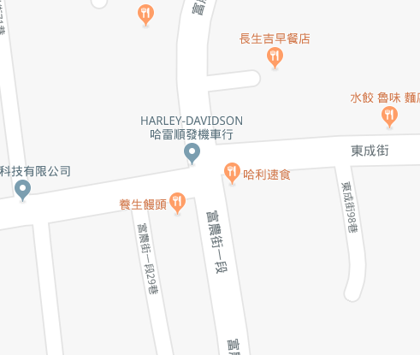
１２、東成街繼續直走通過富農街一段
導護人員：
老師18.19：洪杏如 賴怡君
糾察＊２：

Slide 23
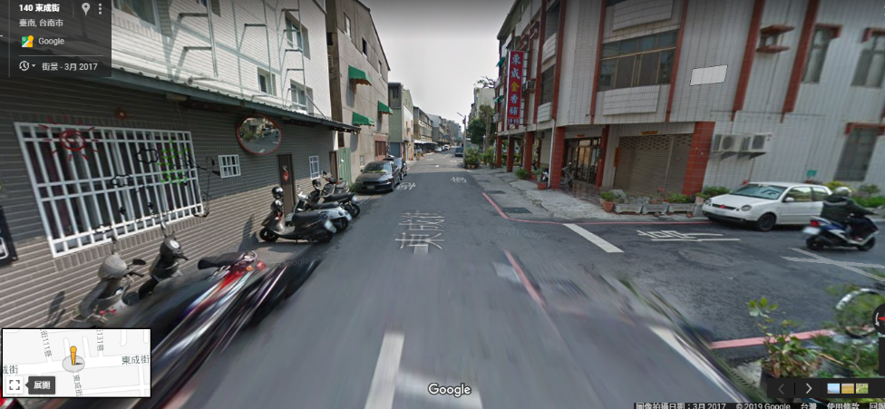
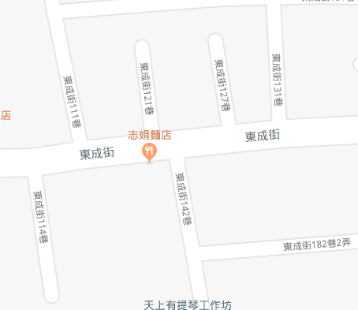
１３、東成街及東成街１４２巷
導護人員：
老師20.21：黃伊君 黃俐敏

Slide 24
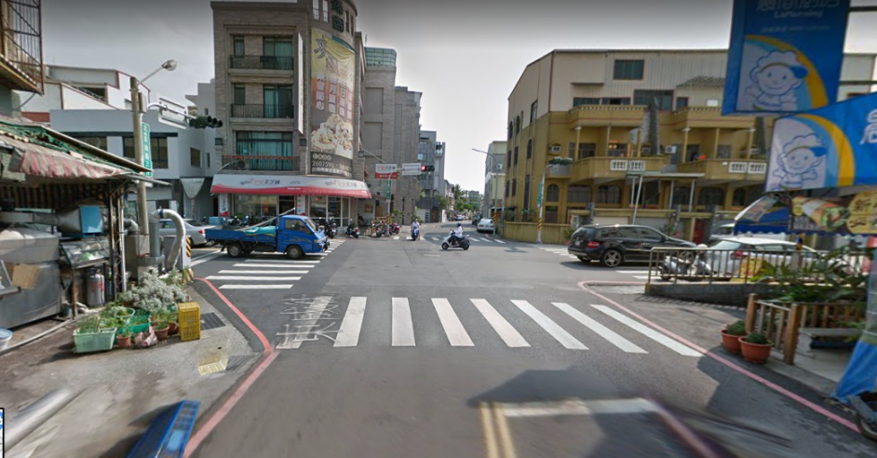
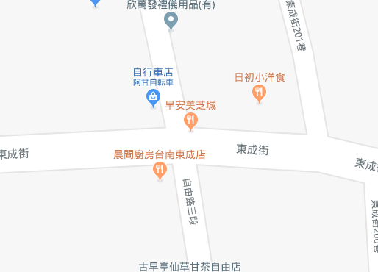
１４、直行東成街經過自由路三段
導護人員：
老師22.23.24：王涵儀 郭俊和 周賓豪
糾察＊３：陳映均、沈承郁、艾德寬

Slide 25
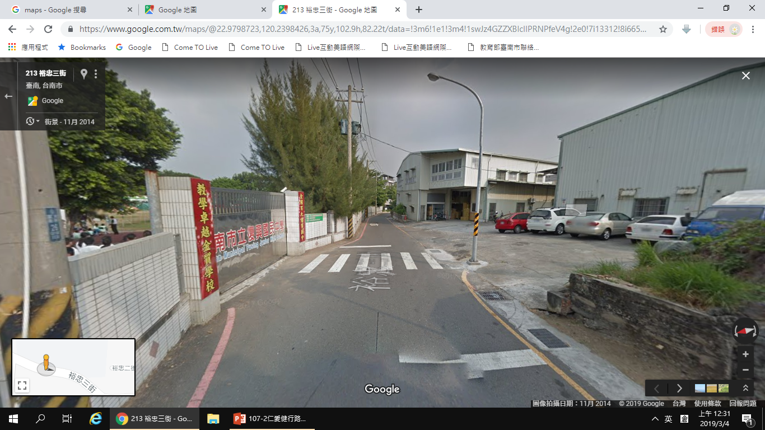
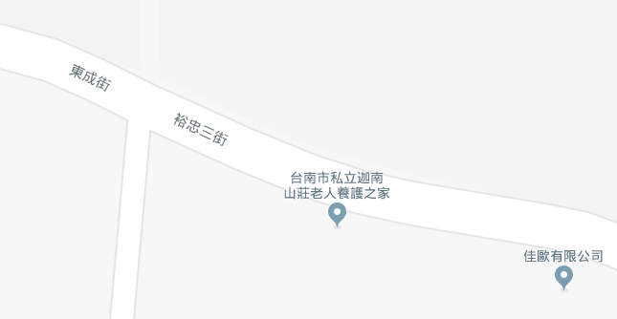
東成街接裕忠三街經過復興國中側門

Slide 26
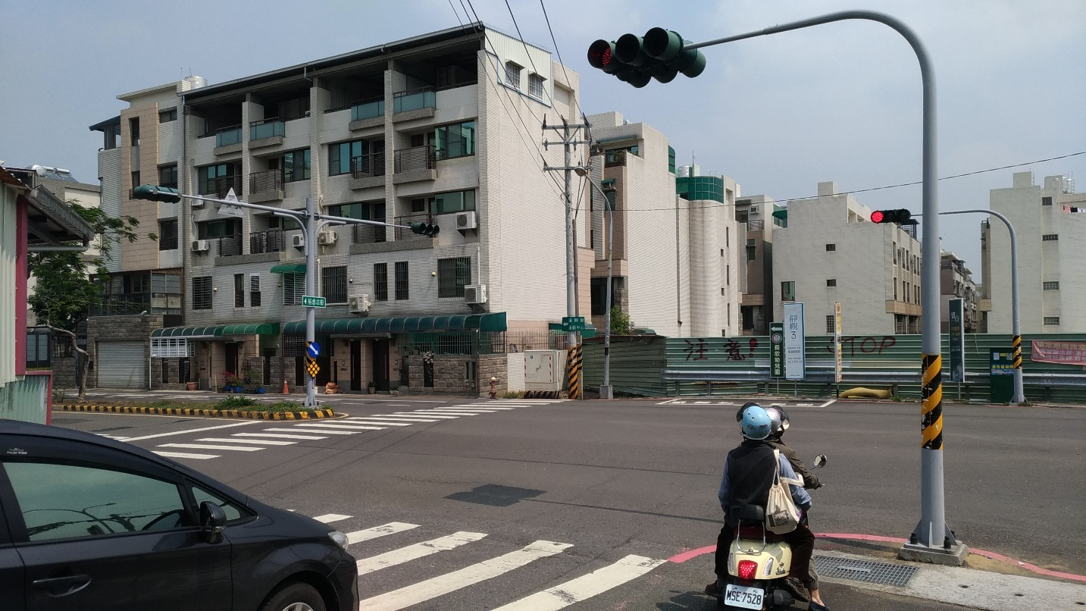
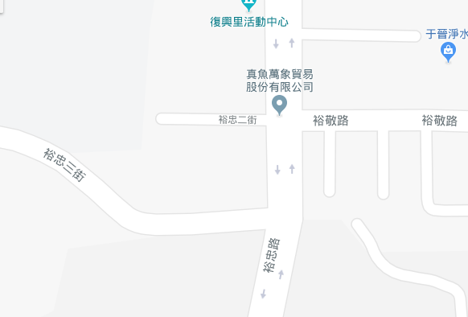
１５、裕忠三街左轉裕忠路
導護人員：
老師25.26.27：吳秋香 鄭立新 陳碧娥
糾察＊２：蔡孟勳、杜亭誼

Slide 27
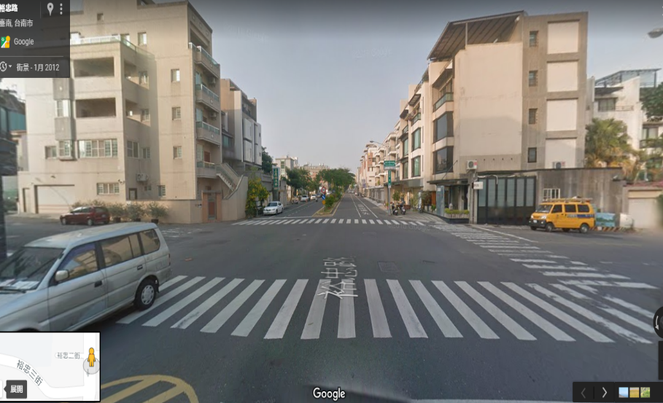
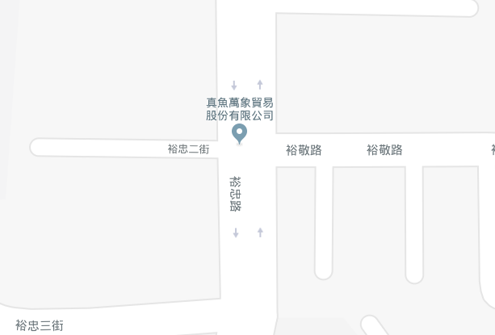
１６、裕忠路與裕敬路交叉路口
導護人員：
老師28.29.30：王茂林 陳銳林 莊蕙蓉
糾察＊２：鍾柏翰、陳貞伶

Slide 28
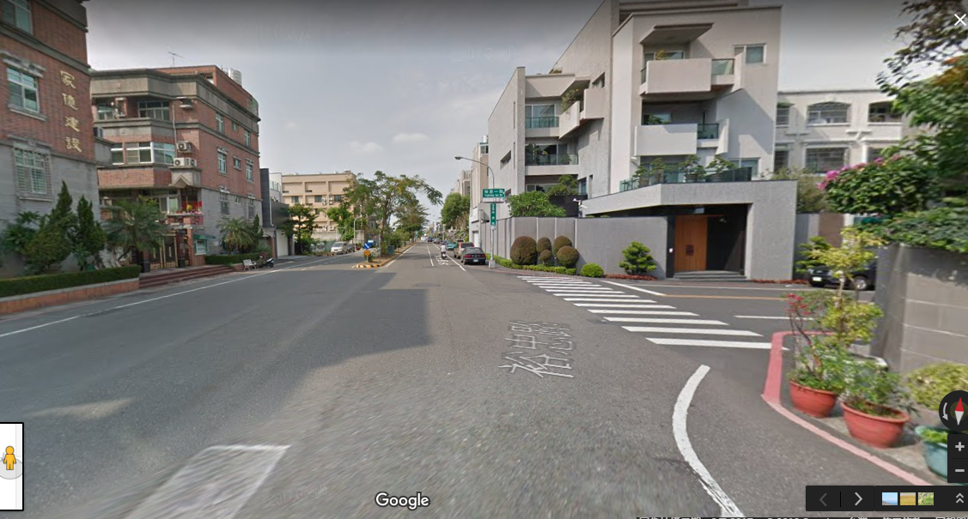
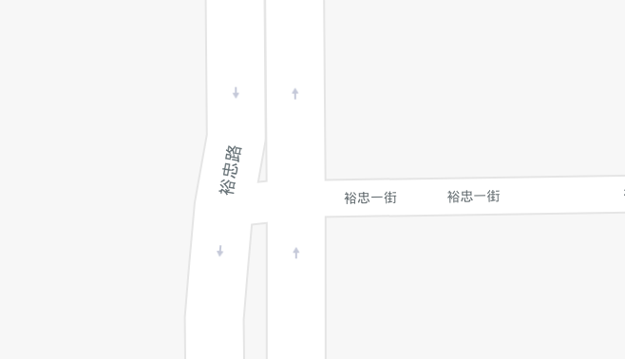
１７、裕忠路與裕敬路交叉路口
導護人員：
老師31.32：黃思舜 吳永和

Slide 29
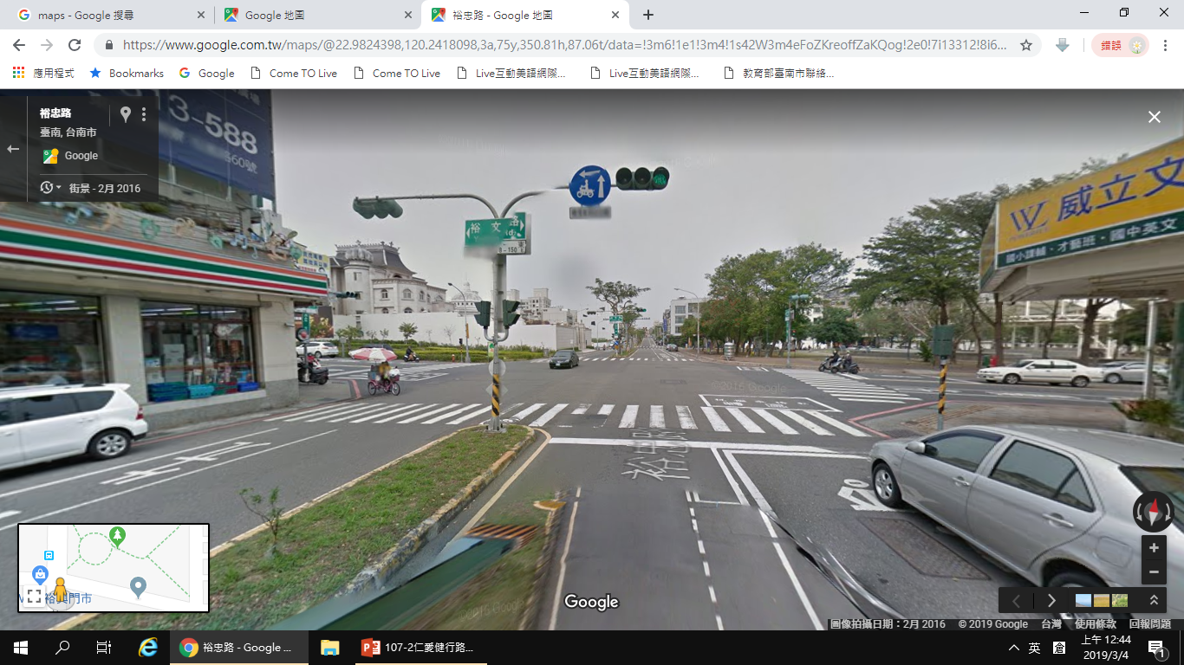
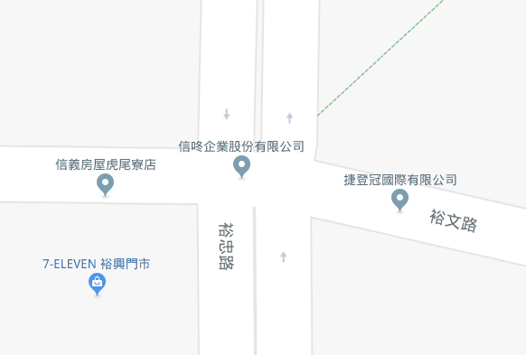
１８、裕忠路與裕文路交叉路口
導護人員：
老師33.34.35：林青蓉 王翠玉 孫淑寧
糾察＊２：紀秉辰、林冠瑋

Slide 30
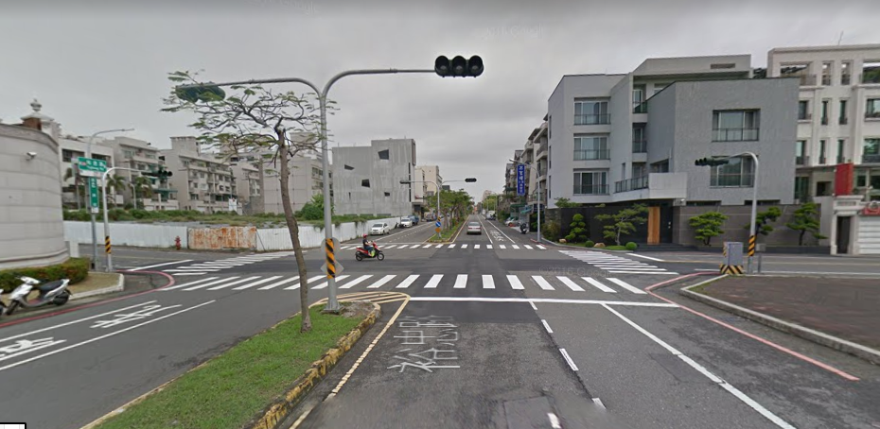
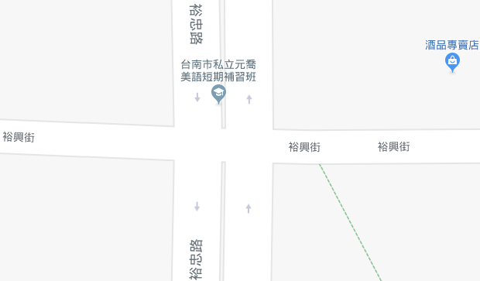
１９、裕忠路與裕興街交叉路口
導護人員：
老師36.37.38：陳瓊瓔 李杏員 王秀鶯
糾察＊２：汪芊彣、林莉蓁

Slide 31
２０、裕忠路與裕平路交叉路口
導護人員：
老師39.40.41：吳蓓怡 陳若蕎 侯美如
糾察＊３：莊書雅、鄭鴻明、徐瑞妤

Slide 32
２１、裕忠路與裕英路交叉路口
導護人員：
老師42.43.44.45：林秀怡 陳慧茹 楊凡瑩 何慧俐

Slide 33
２２、裕忠路與裕和路交叉路口
導護人員：
老師46.47.48：劉恬吟 陳怡君 陳瑋玲
糾察＊２：王昱翰

Slide 34
２３、裕忠路與裕誠路交叉路口
導護人員：
老師49.50.51.52：鄧淑鈴 江芝韻 唐彩堯 劉昭吟

Slide 35
２４、裕忠路與裕農路交叉路口，進入裕永路
導護人員：
警員＊１：
志工＊３：
老師53 54 55 吳珮菱 郭淑華 楊孟婕

Slide 36
２５、裕永路與裕永一街交叉路口
導護人員：
老師56.57：黃敬媛 林炎武

Slide 37
經過後甲公園

Slide 38
裕永路及平實路交叉路口
導護人員：
老師58.59.60.61：
李俊義 蘇丞偉
林聖鈞 許培文

Slide 39
２６、裕永路左轉平實八街交叉路口
導護人員：
志工＊３：
老師62.63.64 買益賢 王志豪 陳奇炫

Slide 40
２7、平實八街通過甲二路交叉路口
導護人員：
老師65.66.67.68：陳博淵 張建維 黃恆銘
劉紹彬

Slide 41
平實公園內

Slide 42
平實公園內

Slide 43
平實公園內

Slide 44
返家及返校專車分流
返校專車
返家專車

Slide 45
返家專車

Slide 46
返家專車

Slide 48
返校專車

Slide 49
返校專車

Slide 50
返校專車

Slide 51
返校專車

Slide 52
返校專車
安排各車前門2員糾察驗票上車，同時4台上車

Slide 54
返校專車上車處
家長接送上車處
返家專車上車處
家長接送上車處

